Slide 1
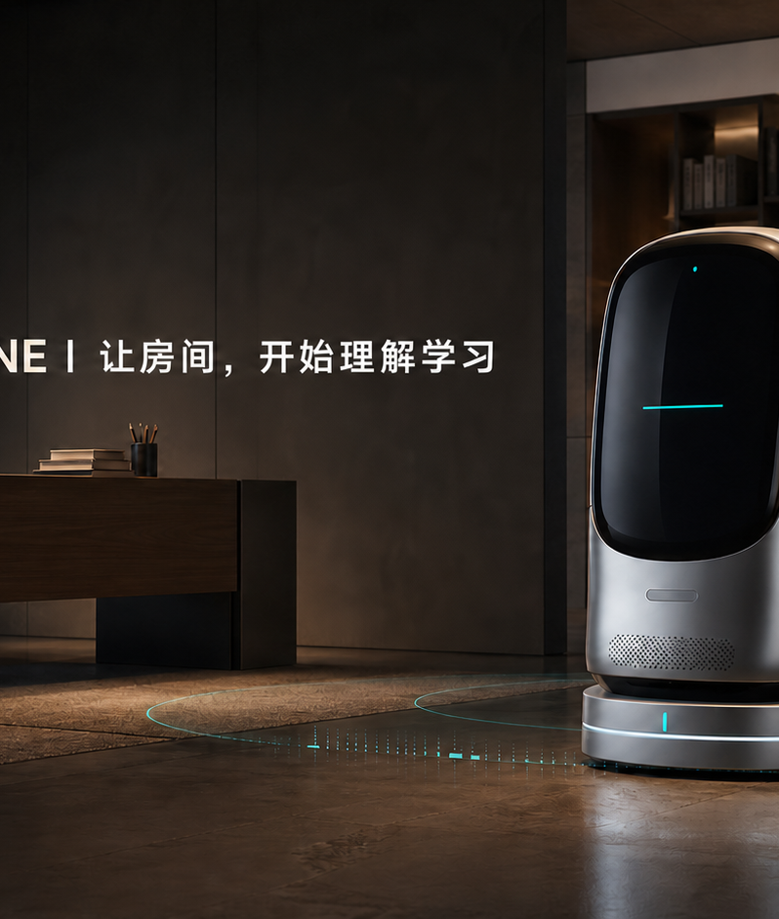
SPATIAL LEARNING INTELLIGENCE · 2026
FOCUS ONE
让房间，
开始理解学习。
ENVIRONMENT / ROBOTICS / LEARNING AI
全景学习环境机器人商业计划书
环境心理学 × 机器人 × 学习 AI
V3.0 · DRAFT FOR DISCUSSION · 2026.08
jacky.figs.cn/studyai
Notes:
AI 生成产品图仅用于概念展示，不代表最终工业设计或量产外观。
[Sources]
- https://jacky.figs.cn/studyai/
[/Sources]

Slide 2
01 / EXECUTIVE DECISION
02
建议先完成 90 天安全可验证试点，再开放小批量预售
核心建议
把“监督学生”改写为“帮助学生进入状态”——以环境闭环建立差异化，以证据边界建立长期信任。
DECISION REQUEST
批准 90 天
家庭 + 教室
共创试点
01
02
03
产品判断
商业判断
风险判断
一台自主移动的环境机器人，把状态感知、空气、情绪、学习资料与 AI 计划连接成闭环。
家庭版切入高意愿用户，学校版以试点和数据服务建立规模化渠道。
不主动增氧、不产臭氧；低置信度不提醒；摄像头、香氛与语音克隆均默认关闭。
20 个家庭
2 间教室
4 个停止门槛
来源：项目商业计划书与 90 天落地路线图（内部假设，待试点验证）
FOCUS ONE / BUSINESS PLAN / DRAFT FOR DISCUSSION
Notes:
[Sources]
- https://jacky.figs.cn/studyai/resources/FOCUS-ONE-商业计划书.md
[/Sources]

Slide 3
02 / PROBLEM
03
学生的失焦往往不是意志力不足，而是环境摩擦同时发生
“专注”不是一个按钮，
而是身体、空气、情绪
与任务的共同结果。
BODY
困倦 / 久坐 / 用眼 / 缺水
生理节律
AIR
闷热 / CO₂ 上升 / 颗粒物
空间条件
EMOTION
烦躁 / 找不到物品 / 压力
情绪负荷
传统学习工具只处理内容；家长则被迫承担监督、提醒、找东西、整理资料与情绪安抚。
TASK
资料散落 / 错题未复盘 / 计划失真
学习闭环
问题定义：项目用户场景归纳；尚未完成大样本需求研究
FOCUS ONE / BUSINESS PLAN / DRAFT FOR DISCUSSION
Notes:
[Sources]
- https://jacky.figs.cn/studyai/resources/FOCUS-ONE-项目介绍.md
[/Sources]

Slide 4
03 / CORE INSIGHT
04
真正的产品不是机器人本体，而是可被理解与控制的学习环境
01
02
03
04
感知
判断
调节
学习
知道房间里发生了什么
知道什么时候该保持安静
降低空气、情绪与任务摩擦
把每次作业变成下一步材料
价值公式
更少环境摩擦 × 更高学生自主权 × 可复核学习闭环
产品原则：环境优先、建议而非命令、低置信度保持安静
FOCUS ONE / BUSINESS PLAN / DRAFT FOR DISCUSSION
Notes:
[Sources]
- https://jacky.figs.cn/studyai/resources/FOCUS-ONE-项目介绍.md
[/Sources]

Slide 5
04 / PRODUCT
05
一台设备连接“房间—学生—学习资料—家庭与学校”
01
全景状态
04
情绪声景
毫米波 + 地图
音乐 + 香氛 + 安抚
02
舒适空气
05
学习闭环
温度 + CO₂ + 净化
扫描 + 批阅 + 错题
03
物品记忆
06
语言陪伴
FOCUS ONE / CONCEPT
标签 + 最后位置
英语 + 故事 + 家长声音
产品结构为概念设计；最终尺寸、材料、CMF 与模块组合待工业设计验证
FOCUS ONE / BUSINESS PLAN / DRAFT FOR DISCUSSION
Notes:
[Sources]
- https://jacky.figs.cn/studyai/resources/FOCUS-ONE-机械与AI技术蓝图.md
[/Sources]

Slide 6
05 / EXPERIENCE
06
从放学到入睡，每一次干预都必须可跳过、可解释、可撤销
16:30
17:10
19:00
20:20
21:30
22:20
回家
找物
学习
作业
复盘
休息
识别到达；不播报评分
定位课本；先缓解焦虑
调节空气；呈现今日任务
扫描批阅；学生确认错因
生成次日练习与英语对练
关闭强提醒；可选助眠声景
INTERVENTION CONTRACT
先询问 → 给理由 → 提供两个选项 → 允许跳过 → 记录偏好而非惩罚
体验原则：学生自主权优先；家长看趋势，不看每一分钟
FOCUS ONE / BUSINESS PLAN / DRAFT FOR DISCUSSION
Notes:
[Sources]
- https://jacky.figs.cn/studyai/resources/FOCUS-ONE-项目介绍.md
[/Sources]

Slide 7
06 / MECHANICAL
07
MVP 采用移动底盘 + 感知头部 + 扫描臂 + 空气香氛舱
01
感知头部
触控屏 / 麦克风 / 60 GHz / 可选 RGB-D
02
学习工作台
文档相机 / 柔性滚轮 / 微负压翻页
03
空气香氛舱
HEPA / 活性炭 / 四舱密封 / 儿童锁
04
动力安全底盘
SLAM / 保险杠 / 超声冗余 / 自动回充
05
未来整理模组
不进入 MVP；先验证夹伤与误抓风险
420 mm Ø
核心安全参数建议：室内速度 ≤0.6 m/s；独立急停；机械臂不进入 MVP
FOCUS ONE / BUSINESS PLAN / DRAFT FOR DISCUSSION
Notes:
[Sources]
- https://jacky.figs.cn/studyai/resources/FOCUS-ONE-机械与AI技术蓝图.md
[/Sources]

Slide 8
07 / AI ARCHITECTURE
08
大模型负责理解与生成，确定性安全层拥有最终控制权
01
02
03
04
05
06
SENSE
WORLD MODEL
POLICY GATE
TUTOR
MEMORY
AUDIT
→
→
→
→
→
事件化感知
房间与任务状态
安全规则与权限
讲解与计划
学习图谱与偏好
理由、数据与撤销
NON-NEGOTIABLE
大模型不得直接控制电机、温控、新风、香氛剂量或门锁；所有动作先过权限、置信度与安全阈值。
架构原则：最小必要数据、边缘优先、动作可审计、学生可撤销
FOCUS ONE / BUSINESS PLAN / DRAFT FOR DISCUSSION
Notes:
[Sources]
- https://jacky.figs.cn/studyai/resources/FOCUS-ONE-机械与AI技术蓝图.md
[/Sources]

Slide 9
08 / LEARNING LOOP
09
作业扫描不是归档终点，而是第二天学习内容的起点
01
02
03
04
05
06
扫描
识别
复核
记忆
生成
同步
→
→
→
→
→
题目 / 步骤 / 批注
OCR + 版面 + 学科
学生 / 教师确认错因
知识点 + 错因 + 置信度
同知识点不同表述
教师与学习 AI 经授权查看
次日材料生成约束
保留来源与页码 · 不复制原题 · 标记生成内容 · 可追溯到知识点 · 教师可覆盖 AI 标签
学习数据只有在学生/教师确认后才进入长期记忆
FOCUS ONE / BUSINESS PLAN / DRAFT FOR DISCUSSION
Notes:
[Sources]
- https://jacky.figs.cn/studyai/resources/FOCUS-ONE-机械与AI技术蓝图.md
[/Sources]

Slide 10
09 / COMPANION ECOSYSTEM
10
情绪、音乐、英语、找物与健康提醒共同降低“开始学习”的门槛
01
音乐与声景
按任务和偏好选择；语言任务默认静音
BEHAVIOUR POLICY
识别到“状态不好”时
02
英语与故事
口语、听力、互动讲读与词汇回收
01
不做人格判断
03
情绪支持
先命名感受，再给简单可选行动
02
不公开播报
03
不连续催促
04
物品寻找
UWB/BLE 标签 + 最后出现位置
04
不把情绪当疾病
05
必要时提示联系可信任的人
05
健康提醒
喝水、用眼、久坐与适当休息
音乐、香氛与情绪支持均为可选体验，不宣称治疗或统一提升效率
FOCUS ONE / BUSINESS PLAN / DRAFT FOR DISCUSSION
Notes:
[Sources]
- https://doi.org/10.1177/20592043221134392
- https://pubmed.ncbi.nlm.nih.gov/39297022/
- https://pubmed.ncbi.nlm.nih.gov/30737957/
[/Sources]

Slide 11
10 / EVIDENCE
11
证据支持环境优化方向，但不支持夸大“增氧、负离子或必然提效”
通风 / CO₂
较强
优先新风与趋势控制；CO₂ 是通风与占用代理
温度
中等
20–23°C 作为起点，按季节与个体调整
音乐
情境依赖
语言与记忆任务可能受干扰；保留静音基线
香氛
早期
成人研究有信号，不能直接外推儿童
毫米波姿态
工程可行
可识别存在与姿态；不能仅凭姿态判断玩手机
产品红线：不向有人空间主动增氧｜不使用可能产臭氧的离子模块｜不承诺香氛或音乐治疗效果
证据等级为项目团队工作分级，需由高校伦理与研究伙伴共同复核
FOCUS ONE / BUSINESS PLAN / DRAFT FOR DISCUSSION
Notes:
[Sources]
- https://pubmed.ncbi.nlm.nih.gov/25866236/
- https://pubmed.ncbi.nlm.nih.gov/26283474/
- https://pubmed.ncbi.nlm.nih.gov/30970334/
- https://doi.org/10.1177/20592043221134392
- https://pubmed.ncbi.nlm.nih.gov/35708558/
- https://www.ti.com/technologies/edge-ai/use-cases/pose-estimation-radar.html
[/Sources]

Slide 12
11 / TRUST & SAFETY
12
隐私与安全不是合规附录，而是产品能否进入家庭和学校的前提
01
02
03
04
数据最小化
动作可控
未成年人保护
可解释审计
默认雷达而非摄像头；只输出状态与置信度；原始数据短期留存。
物理暂停、急停、摄像头遮挡；所有提醒、香氛和语音克隆可关闭。
家长授权不替代学生知情；学校版禁止行为排名与公开播报。
展示为什么提醒、用了什么数据、如何撤销；教师可覆盖 AI 结论。
STOP CONDITIONS
误提醒率 ≥5%｜学生主动关闭率 ≥15%｜出现夹伤/跌落/过敏事件｜无法解释关键动作 → 立即暂停试点
参考：GDPR 数据最小化与透明性原则；EU AI Act 适用性仍需律师按部署场景判断
FOCUS ONE / BUSINESS PLAN / DRAFT FOR DISCUSSION
Notes:
[Sources]
- https://eur-lex.europa.eu/eli/reg/2016/679/oj
- https://eur-lex.europa.eu/eli/reg/2024/1689/oj
[/Sources]

Slide 13
12 / BEACHHEAD MARKET
13
先服务高频真实痛点，再扩展为家庭与学校的空间学习基础设施
FAMILY / BEACHHEAD
SCHOOL / SCALE
家庭版
学校版
目标：有独立书房、愿意尝试智能家居、重视学习过程而非单次分数的家庭。
目标：创新实验室、自习空间、图书馆与个性化学习中心；以环境数据、作业闭环和研究合作切入。
核心购买理由
少催促 / 少找物 / 少资料散落
核心采购理由
可审计试点 / 教师减负 / 空间改造
市场规模策略：先用底层真实订单与留存建立模型，暂不使用未经核实的宏观 TAM 数字。
客户假设待 30–50 组深访与预售数据验证
FOCUS ONE / BUSINESS PLAN / DRAFT FOR DISCUSSION
Notes:
[Sources]
- https://jacky.figs.cn/studyai/resources/FOCUS-ONE-商业计划书.md
[/Sources]

Slide 14
13 / COMPETITION
14
FOCUS ONE 的差异化不在单项功能，而在“空间闭环 + 学习闭环”
品类
空间状态
环境联动
学习资料闭环
学生自主权
核心空白
智能音箱 / 学习平板
低
低
中
中
不了解房间
空气净化 / 新风
低
高
无
高
不了解学习
服务机器人
中
低
低
低—中
缺少教育逻辑
学习 AI 软件
无
无
高
中
无法作用于空间
FOCUS ONE
高
高
高
设计目标：高
系统整合与证据验证
竞争壁垒 = 多模态安全数据 × 环境控制接口 × 学习知识图谱 × 高校验证网络
品类比较为项目团队定性判断；需在正式融资前完成竞品 SKU 与专利检索
FOCUS ONE / BUSINESS PLAN / DRAFT FOR DISCUSSION
Notes:
[Sources]
- https://www.tesla.com/en_gb/tesla-home
- https://www.siemens.com/en-us/industries/home-lifestyle-products/
- https://global.dreametech.com/pages/about-us
[/Sources]

Slide 15
14 / BUSINESS MODEL
15
硬件建立空间入口，订阅与学校服务建立持续收入
01
02
03
04
家庭硬件
家庭订阅
学校方案
耗材服务
¥ 9,999–14,999
¥ 99–199 / 月
按空间与账号报价
按需
机器人、底座、基础扫描与环境感知
学习图谱、英语对练、家庭周报与云端内容
部署、教师端、研究数据与培训支持
滤芯、密封香氛盒与延保；学校默认无香
定价为当前商业假设；正式预售前需要 BOM、渠道、售后、退货与订阅意愿共同校准。
内部商业模型；所有价格均为待验证假设
FOCUS ONE / BUSINESS PLAN / DRAFT FOR DISCUSSION
Notes:
[Sources]
- https://jacky.figs.cn/studyai/resources/FOCUS-ONE-商业计划书.md
[/Sources]

Slide 16
15 / ECONOMICS
16
基础情景在第三年达到 ¥112M 收入；关键在量产降本与订阅转化
300 → 10,000
台
家庭版年交付假设
32% → 50%
目标毛利率
未扣渠道、售后、研发与管理费用
融资敏感性：销量、BOM、退货率、订阅渗透率
基础情景：收入 ¥4.2M / ¥28M / ¥112M；所有数字为内部假设，不是业绩承诺
FOCUS ONE / BUSINESS PLAN / DRAFT FOR DISCUSSION
Notes:
[Sources]
- https://jacky.figs.cn/studyai/resources/FOCUS-ONE-商业计划书.md
[/Sources]

Slide 17
16 / GO-TO-MARKET
17
预售只发生在试点门槛通过之后，以真实证据替代概念营销
01
02
03
04
共创招募
证据发布
小批预售
伙伴渠道
→
→
→
20 家庭 + 2 教室
公开方法与失败项
限量 100 台
学校 / 科创空间 / 家居渠道
验证痛点与退出原因
建立工程与教育信任
锁定高意愿种子用户
扩展空间部署
PRESALE GATE
误提醒 <5%｜30 日留存 >55%｜学生主动关闭 <15%｜高 CO₂ 暴露分钟下降 >30%
预售数量、退款政策、交付周期与合规条款需在发布前由法务和供应链确认
FOCUS ONE / BUSINESS PLAN / DRAFT FOR DISCUSSION
Notes:
[Sources]
- https://jacky.figs.cn/studyai/resources/FOCUS-ONE-深港资助预售与专利路线图.md
[/Sources]

Slide 18
17 / 90-DAY PILOT
18
90 天内验证四件事：能感知、少误报、真有用、可安全退出
D0–30
D31–60
D61–90
可验证原型
家庭与教室共创
评估与交付
雷达姿态 / 环境传感 / 作业 OCR / 可关闭提醒
舒适度 / 误提醒 / CO₂ 暴露 / 作业闭环
可复现实验报告 / 部署手册 / 隐私影响评估
< 5%
> 55%
< 15%
> 30%
误提醒率
30 日留存
主动关闭率
高 CO₂ 暴露分钟下降
核心停止门槛
试点目标
试点目标
试点目标
KPI 为阶段门槛而非科学结论；需预注册指标、样本与分析计划
FOCUS ONE / BUSINESS PLAN / DRAFT FOR DISCUSSION
Notes:
[Sources]
- https://jacky.figs.cn/studyai/resources/FOCUS-ONE-商业计划书.md
[/Sources]

Slide 19
18 / SHENZHEN–HONG KONG
19
深港协同应围绕“联合验证 + 资助申报 + 专利布局”同步推进
01
02
03
资助
高校研究
知识产权
01
深圳深港澳科技计划 C 类
01
室内空气与建筑环境
01
移动环境机器人系统
02
香港 MHKTCFS
02
移动机器人与 HCI
02
雷达驱动的干预方法
03
香港科技园 Ideation
03
青少年睡眠、语音与教育测量
03
翻页扫描与错题记忆闭环
教授候选必须以正式沟通和研究匹配为准；公开资料不等于合作、支持或背书。
候选方向：HKU / CUHK / HKUST / PolyU / SUSTech / CUHK-Shenzhen / Shenzhen University
FOCUS ONE / BUSINESS PLAN / DRAFT FOR DISCUSSION
Notes:
[Sources]
- https://stic.sz.gov.cn/zxbs/bszn/kjjh/index.html
- https://www.itf.gov.hk/en/funding-programmes/supporting-research/mhktcfs/index.html
- https://www.hkstp.org/zh-cn/programmes/ideation
- https://jacky.figs.cn/studyai/resources/FOCUS-ONE-深港大学研究支持教授清单.md
[/Sources]

Slide 20
19 / ROADMAP & FUNDING
20
下一轮资金只买三件事：安全原型、真实试点、量产可行性
0–3M
4–6M
7–12M
13–18M
FUNDING PLAN / ASSUMPTION
P0 原型
P1 试点
EVT / DVT
预售交付
Pre-seed
¥ 2–3M
雷达 / 空气 / OCR / 安全底盘
20 家庭 + 2 教室 + 研究方案
工业设计 / BOM / 认证 / 小批制造
100 台 + 学校版合作空间
主要用途
原型工程 40%
试点研究 25%
供应链与认证 20%
核心团队与运营 15%
当前决策：批准 90 天试点预算与负责人；融资金额在 BOM 与试点留存后复核。
让房间开始理解学习。
融资与用途比例为内部情景假设，不构成募集承诺
FOCUS ONE / BUSINESS PLAN / DRAFT FOR DISCUSSION
Notes:
[Sources]
- https://jacky.figs.cn/studyai/resources/FOCUS-ONE-商业计划书.md
- https://jacky.figs.cn/studyai/resources/FOCUS-ONE-深港资助预售与专利路线图.md
[/Sources]

